Slide 1

Regressão Logística
Aula 02
Prof. Caio Hamamura

Slide 2
Aprendizado de máquina (machine learning)
Aula 02
Prof. Caio Hamamura

Slide 3
Na aula passada
Inteligência artificial fraca e forte
Diversas aplicações de inteligência artificial
Histórico da inteligência artificial
Aplicação prática com Teachable Machine

Slide 4
Histórico da Inteligência Artificial
Mark I Perceptron
Conferência
Dartmouth
Redes Neurais
Imagens
1956 1957
2010

Slide 5
Histórico da Inteligência Artificial
Mark I Perceptron
Aprendizado de Máquina
Conferência
Dartmouth
Redes Neurais
Deep Learning
1956 1957
1990
2010

Slide 6
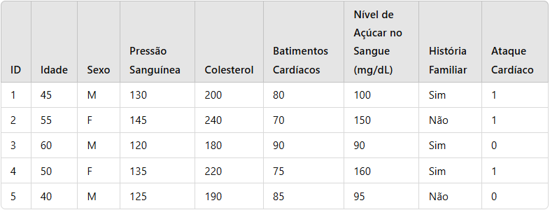
Aprendizado de Máquina (AM)
Subárea da inteligência artificial
Aprender com os dados anteriores para fazer predições ou decisões sem necessidade de criar um programa específico para isso
Década de 1990 e 2000: os dados na maioria eram em formato de tabela
  Exemplo:

Slide 7
Usos
Detecção de fraude
Detecção de SPAM (e-mail)

Slide 8
Quando Uso o Aprendizado de Máquina
Existem dois tipos principais de aprendizado de máquina:
  Classificação: ex. baseado em dados do paciente quero prever o risco de ele ter um ataque cardíaco (classe: alto ou baixo)
  Regressão: ex. baseado em dados de imóveis, quero prever o preço de mercado (um número: preço)

Slide 9
Como funciona aprendizado de máquina?
🤔Definição do problema
⛏️Coleta de dados
📊Tratamento de dados
🔎Seleção de variáveis
🤖Escolha e treinamento do modelo
🎯Validação
👩🏻‍🔬Teste

Slide 10
🤔Definição do problema
Qual problema queremos resolver?
Qual a melhor maneira de resolver isso?
Existe alguma forma já bem estabelecida de resolver isso?
Qual a natureza das informações que podemos obter?
Como e onde podemos obter os dados?
Precisamos medir? Fazer experimentos?

Slide 11
⛏️Coleta de dados
É possível coletar dados sobre isso em bases já disponíveis?
  Kaggle
  Huggingface
  IBGE (SIDRA)
  INMET (dados climáticos)
Precisa coletar dados você mesmo?
  Experimento: delineamento experimental
  Observação: planejamento da coleta

Slide 12
⛏️Coleta de dados
Se for planejar ou delinear experimento para aprendizado de máquina:
  Amostrar o máximo todas as diferentes condições possíveis;
  Ex: pequeno, médio, grande. Para pessoas:
    Várias faixas etárias
    Hábitos
    Culturas
    Crenças religiosas
    Etnias
    Fotos de dia e noite, ensolarado, diferentes iluminações, etc..

Slide 13
📊Tratamento de dados
Analisar e filtrar/corrigir dados problemáticos:
  Tabela com dados faltantes
  Dados fora do padrão (erro de digitação? Número fora da realidade?)
  O que fazer?Adicionar valores padrões [imputar]? Média? Remover linha? Desconsiderar só esse dado?
Transformação dos dados:
  Alguns modelos de aprendizado de máquina precisam que os dados estejam sigam um padrão
  Podemos transformar os dados para que sigam os padrões

Slide 14
🔎Seleção de variáveis
Podemos ter variáveis que podem não ser úteis para predizer algo, algumas são claras, como número da linha
Mas algumas variáveis podem não ser úteis porque já tem outra que mostra a mesma coisa (correlacionadas):
  Temperatura corporal e febre (melhor usar temperatura que é mais exato)
Outra variáveis podem ser válidas, mas não ter nada a ver com o que queremos descobrir
  Quero predizer preço de venda da casa: variável número da casa provavelmente não relação alguma

Slide 15
➗Divisão dos dados
Treinamento (70-80%): dados que vão ser usados para treinar o modelo
Validação (10-15%): dados que vão ser usados para saber quando parar de treinar o modelo
Teste (10-15%): dados que vão ser usados para verificar a qualidade do modelo final
Um dado só vai aparecer em um dos três, ele não pode repetir, porque queremos que o modelo saiba identificar as amostras de teste (que nunca foram vistas antes) para garantir que ele é bom

Slide 16

🤖Escolha do modelo
Dependendo do que queremos podemos selecionar alguns modelos:
  Queremos entender o problema e do que ele depende? (modelos estatísticos, floresta aleatória e XGBoost mostram com clareza as variáveis mais importantes)
  melhores resultados em dados tabulares: floresta aleatória e XGBoost
  🖼️🎥🔊 melhores resultados em dados complexos: aprendizado profundo (redes neurais artificiais)

Slide 17
🤖Treinamento do modelo
Treinar o modelo é mostrar dados de exemplo das amostras de teste
Cada modelo tem um jeito particular de aprender, mas todos estão sujeitos a alguns efeitos podem atrapalhar o resultado final:
  Amostragem ruim: não amostrar a diversidade, mostrar conjunto de dados que não representam a realidade. Modelo vai aprender “errado”.
  Subajuste: não treinar ou não aprender o suficiente sobre os dados mostrados
  Sobreajuste: o modelo foi treinado demais nos dados mostrados, fica “viciado” neles e só consegue gerar predições precisas para os dados em que foi treinado

Slide 18
🎯Validação
A validação é justamente para sabermos quando parar de treinar
Toda vez que eu treino o modelo, eu verifico a qualidade do resultado contra o conjunto validação. Quando a validação começar a piorar é hora de parar de treinar.

Slide 19
👩🏻‍🔬Teste
O teste é o resultado final
A avaliação pode ser feita de diversas maneiras, dependendo do tipo de predição que queremos fazer:
  Classificação: mais usado acurácia geral (porcentagem classificado certo em relação ao total), kappa, F1-score, sensibilidade/especificidade, acurácia do produtor e acurácia do usuário ou erros de inclusão e omissão, etc.
  Regressão: erro médio quadrático (RMSE), erro absoluto médio (MAE), R²

Slide 20
Regressão logística: um modelo estatístico utilizado dentro da aprendizagem de máquina

Slide 21
Aplicação prática com modelo de regressão logística
A regressão logística aceita múltiplas variáveis e sua saída são valores entre [0, 1], isto é pode ser interpretada como sim (1) e não (0).
No aprendizado de máquina é usada para classificar entre SIM/NÃO ou descobrir qual a probabilidade de...
  Um e-mail ser spam ou não
  Paciente ter ou não uma doença
Ela é calculada rapidamente, e tem sido amplamente usada desde meados de 1970

Slide 22
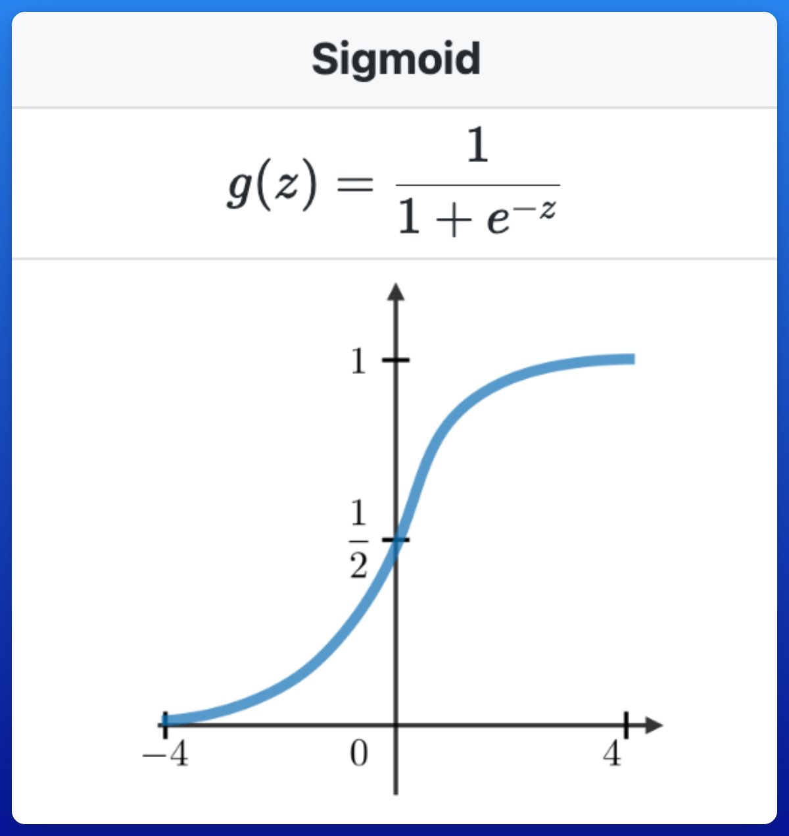
Regressão logística
Função sigmóide

Slide 23
Regressão logística
A ideia é que em vez de x ser uma única variável, vamos somar todas as variáveis dando um peso (w de weight em inglês) para cada
O que a regressão precisa aprender é como escolher os pesos w1, w2, w3... que multiplicam para chegar mais próximo do resultado de 0 a 1
  Ou pode ser uma fração se tiver tentando predizer uma porcentagem.

Slide 24
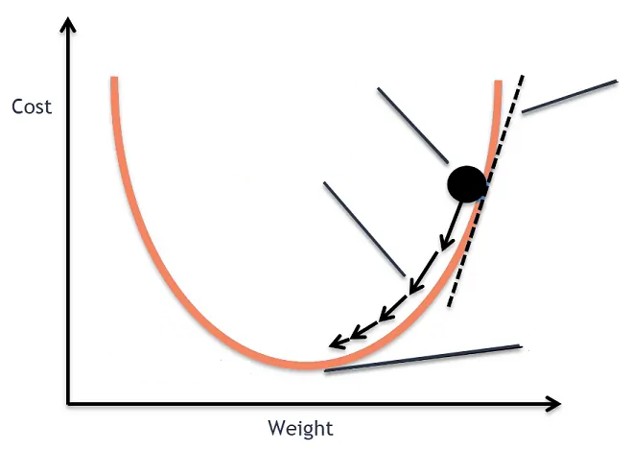
Regressão logística
Como a regressão aprende?
Vamos usar um algoritmo denominado gradiente descendente (gradient descent)
Peso inicial
Gradiente
Loss
(quão ruim)
Passos do
treinamento
Perda mínima
Gradiente
Peso

Slide 25
Precisamos definir duas coisas:
  Função de perda (loss)
Peso inicial
Gradiente
Loss
(quão ruim)
Passos do
treinamento
Perda mínima
Gradiente
Peso

Slide 26
Precisamos definir duas coisas:
  Função de perda (loss)
  Gradiente: quanto está mudando?
Peso inicial
Gradiente
Loss
(quão ruim)
Passos do
treinamento
Perda mínima
Gradiente
Peso

Slide 27
A função Loss (perda)
Exemplo: predizer chance de ataque cardíaco
Idade | Sexo | Pressão Sanguínea | Colesterol | Batimentos Cardíacos | Nível de Açúcar no Sangue | Histórico Familiar | Ataque Cardíaco
45 | M | 130 | 200 | 80 | 100 | Sim | Sim
55 | F | 145 | 240 | 70 | 150 | Não | Sim
60 | M | 120 | 180 | 90 | 90 | Sim | Não
50 | M | 135 | 220 | 75 | 160 | Sim | Sim
40 | F | 125 | 190 | 85 | 95 | Não | Não

Slide 28
Tratando os dados, mudando sim e não para +1 e 0
Idade | Sexo | Pressão Sanguínea | Colesterol | Batimentos Cardíacos | Nível de Açúcar no Sangue | Histórico Familiar | Ataque Cardíaco
45 | M | 130 | 200 | 80 | 100 | 1 | 1
55 | F | 145 | 240 | 70 | 150 | 0 | 1
60 | M | 120 | 180 | 90 | 90 | 1 | 0
50 | M | 135 | 220 | 75 | 160 | 1 | 1
40 | F | 125 | 190 | 85 | 95 | 0 | 0

Slide 29
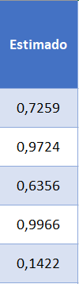
Tratando os dados, mudando sim e não para +1 e 0
Agora supondo que o modelo tenha algumas previsões
Idade | Sexo | Pressão Sanguínea | Colesterol | Batimentos Cardíacos | Nível de Açúcar no Sangue | Histórico Familiar | Ataque Cardíaco
45 | M | 130 | 200 | 80 | 100 | 1 | 1
55 | F | 145 | 240 | 70 | 150 | 0 | 1
60 | M | 120 | 180 | 90 | 90 | 1 | 0
50 | M | 135 | 220 | 75 | 160 | 1 | 1
40 | F | 125 | 190 | 85 | 95 | 0 | 0

Slide 30

Tratando os dados, mudando sim e não para +1 e 0
Agora supondo que o modelo tenha algumas previsões
Podemos calcular o quão distante ele ficou da previsão real de ataque cardíaco (algo como “Estimado” - “Ataque Cardíaco”)
Idade | Sexo | Pressão Sanguínea | Colesterol | Batimentos Cardíacos | Nível de Açúcar no Sangue | Histórico Familiar | Ataque Cardíaco
45 | M | 130 | 200 | 80 | 100 | 1 | 1
55 | F | 145 | 240 | 70 | 150 | 0 | 1
60 | M | 120 | 180 | 90 | 90 | 1 | 0
50 | M | 135 | 220 | 75 | 160 | 1 | 1
40 | F | 125 | 190 | 85 | 95 | 0 | 0

Slide 31

Ou podemos reescrever para o quão certo está
  Se o resultado verdadeiro ( ) for 1 : Estimado ( )
  Se o resultado verdadeiro ( ) for 0 = 1 - Estimado
Idade | Sexo | Pressão Sanguínea | Colesterol | Batimentos Cardíacos | Nível de Açúcar no Sangue | Histórico Familiar | Ataque Cardíaco
45 | M | 130 | 200 | 80 | 100 | 1 | 1
55 | F | 145 | 240 | 70 | 150 | 0 | 1
60 | M | 120 | 180 | 90 | 90 | 1 | 0
50 | M | 135 | 220 | 75 | 160 | 1 | 1
40 | F | 125 | 190 | 85 | 95 | 0 | 0

Slide 32

Ou podemos reescrever para o quão certo está
  Se o resultado verdadeiro ( ) for 1 : Estimado ( )
  Se o resultado verdadeiro ( ) for 0 = 1 - Estimado
  Ou ainda:
Idade | Sexo | Pressão Sanguínea | Colesterol | Batimentos Cardíacos | Nível de Açúcar no Sangue | Histórico Familiar | Ataque Cardíaco
45 | M | 130 | 200 | 80 | 100 | 1 | 1
55 | F | 145 | 240 | 70 | 150 | 0 | 1
60 | M | 120 | 180 | 90 | 90 | 1 | 0
50 | M | 135 | 220 | 75 | 160 | 1 | 1
40 | F | 125 | 190 | 85 | 95 | 0 | 0

Slide 33
Ou podemos reescrever para o quão certo está
  Se o resultado verdadeiro ( ) for 1 = Estimado ( )
  Se o resultado verdadeiro ( ) for 0 = 1 - Estimado
  Ou ainda:
Idade | Sexo | Pressão Sanguínea | Colesterol | Batimentos Cardíacos | Nível de Açúcar no Sangue | Histórico Familiar | Ataque Cardíaco
45 | M | 130 | 200 | 80 | 100 | 1 | 1
55 | F | 145 | 240 | 70 | 150 | 0 | 1
60 | M | 120 | 180 | 90 | 90 | 1 | 0
50 | M | 135 | 220 | 75 | 160 | 1 | 1
40 | F | 125 | 190 | 85 | 95 | 0 | 0

Slide 34
Ou podemos reescrever para o quão certo está
  Se o resultado verdadeiro ( ) for 1 = Estimado ( )
  Se o resultado verdadeiro ( ) for 0 = 1 - Estimado
  Ou ainda:
Idade | Sexo | Pressão Sanguínea | Colesterol | Batimentos Cardíacos | Nível de Açúcar no Sangue | Histórico Familiar | Ataque Cardíaco
45 | M | 130 | 200 | 80 | 100 | 1 | 1
55 | F | 145 | 240 | 70 | 150 | 0 | 1
60 | M | 120 | 180 | 90 | 90 | 1 | 0
50 | M | 135 | 220 | 75 | 160 | 1 | 1
40 | F | 125 | 190 | 85 | 95 | 0 | 0

Slide 35

Podemos juntar todas as probabilidades
Obtendo o quão correto está o nosso modelo
Basta fazer a multiplicação
x
x
x
x

Slide 36

Podemos juntar todas as probabilidades
Obtendo o quão correto está o nosso modelo
Basta fazer a multiplicação
Em matematiquês isso se chama produtório, e colocando em fórmula
x
x
x
x

Slide 37
Podemos juntar todas as probabilidades
Obtendo o quão correto está o nosso modelo
Basta fazer a multiplicação
Em matematiquês isso se chama produtório, e colocando em fórmula
Esse fórmula dá o que em estatística chamamos de verossimilhança (L de likelihood em inglês que significa o quão provável)
x
x
x
x

Slide 38


Fórmula da verossimilhança (arbitrária, basta que ela avalie o quão bom está o modelo
Para evitar trabalhar com produtório, costumamos mudar para somatório usando a função log
Como o resultado disso normalmente é negativo, invertemos o sinal e obtemos a nossa função de Loss

Slide 39
Precisamos definir duas coisas:
  Função de perda (loss)
  Gradiente: quanto está mudando?
Peso inicial
Gradiente
Loss
(quão ruim)
Passos do
treinamento
Perda mínima
Gradiente
Peso

Slide 40
Precisamos definir duas coisas:
  Função de perda (loss)
  Gradiente: quanto está mudando?
Peso inicial
Gradiente
Loss
(quão ruim)
Passos do
treinamento
Perda mínima
Gradiente
Peso
E o gradiente?

Slide 41
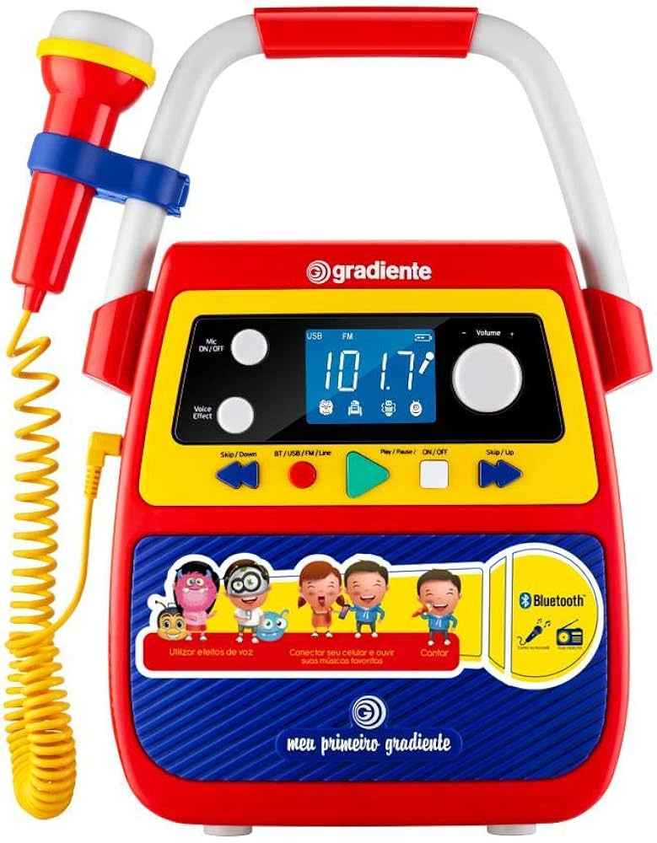
Precisamos definir duas coisas:
  Função de perda (loss)
  Gradiente: quanto está mudando?
Peso inicial
Gradiente
Loss
(quão ruim)
Passos do
treinamento
Perda mínima
Gradiente
Peso
E o gradiente?

Slide 42
Peso inicial
Gradiente
Loss
(quão ruim)
Passos do
treinamento
Essa linha de tendência
é o que chamamos de
derivada, neste caso
da função Loss com
respeito ao peso
Perda mínima
Gradiente
Peso

Slide 43
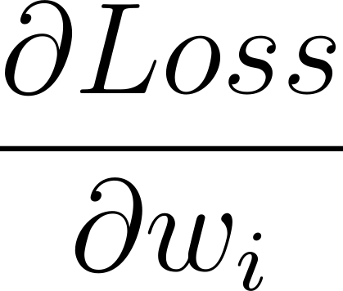
Peso inicial
Gradiente
Loss
(quão ruim)
Passos do
treinamento
Essa linha de tendência
é o que chamamos de
derivada, neste caso
da função Loss com
respeito ao peso
Gradiente
Peso

Slide 44
Peso inicial
aumenta
Loss
(quão ruim)
Passos do
treinamento
Se eu descobrir a derivada consigo saber para que lado preciso ir e quanto!
diminui
Gradiente
Peso

Slide 45


Eu só consigo derivar em respeito a e
Porque só elas aparecem na função, não tem

Slide 46
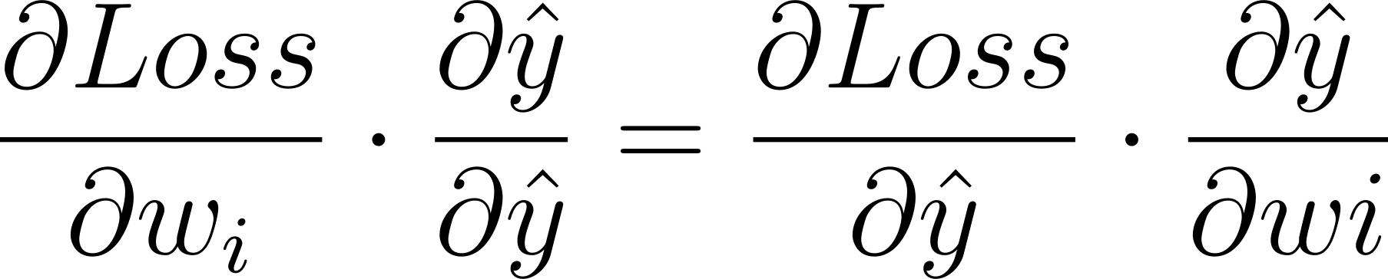
Para adicionar eu posso usar do artifício matemático de colocar uma divisão dele por ele mesmo (resultado 1, não muda nada!)

Slide 47

Para adicionar eu posso usar do artifício matemático de colocar uma divisão dele por ele mesmo (resultado 1, não muda nada!)
A função para estimar é a sigmóide

Slide 48

A função para estimar é a logística
Também não tenho os pesos para derivar mas é na realidade

Slide 49
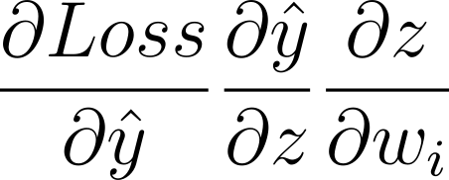
Então por fim posso adicionar também derivada de

Slide 50
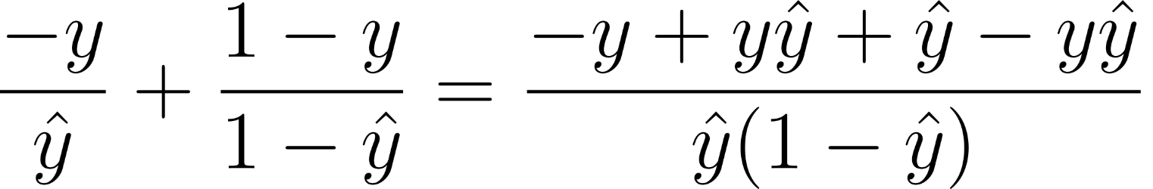
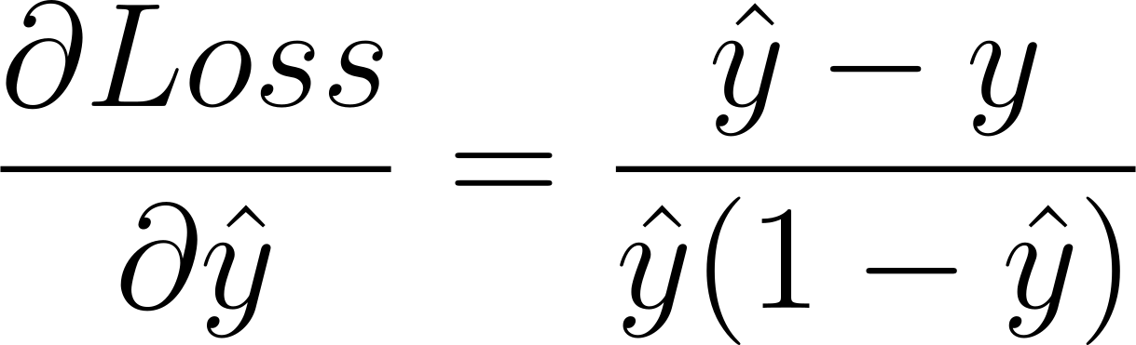
Vamos derivar as três partes: a derivada de Loss (vamos desconsiderar o somatório), e usar a propriedade do que estiver envolto por log vira divisão

Slide 51
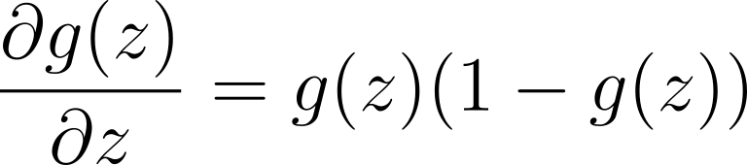


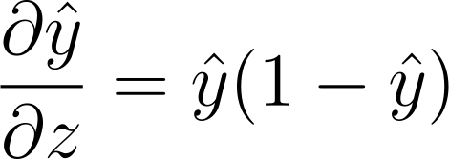
Derivada da sigmóide é:
O valor estimado ( ) vai ser o resultado da
sigmóide

Slide 52
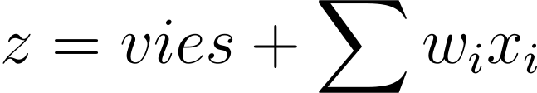
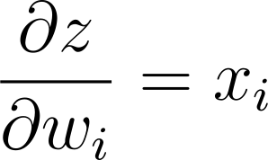
Derivada das variáveis pelos pesos
Desconsiderando somatório, a derivada em relação a w é apenas:

Slide 53
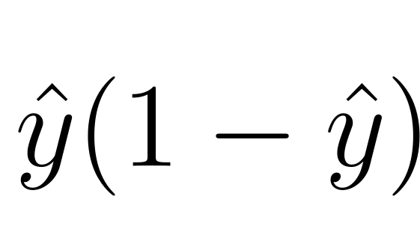
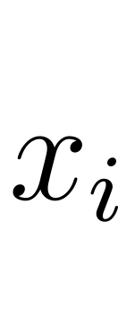
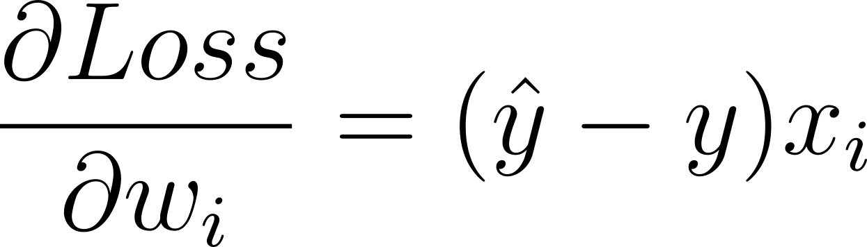
Substituindo os três

Slide 54
Isso é ótimo, porque já temos tudo!
Idade | Sexo | Pressão Sanguínea | Colesterol | Batimentos Cardíacos | Nível de Açúcar no Sangue | Histórico Familiar | Ataque Cardíaco
45 | M | 130 | 200 | 80 | 100 | 1 | 1
55 | F | 145 | 240 | 70 | 150 | 0 | 1
60 | M | 120 | 180 | 90 | 90 | 1 | 0
50 | M | 135 | 220 | 75 | 160 | 1 | 1
40 | F | 125 | 190 | 85 | 95 | 0 | 0

Slide 55
Isso é ótimo, porque já temos tudo!
Idade | Sexo | Pressão Sanguínea | Colesterol | Batimentos Cardíacos | Nível de Açúcar no Sangue | Histórico Familiar | Ataque Cardíaco
45 | M | 130 | 200 | 80 | 100 | 1 | 1
55 | F | 145 | 240 | 70 | 150 | 0 | 1
60 | M | 120 | 180 | 90 | 90 | 1 | 0
50 | M | 135 | 220 | 75 | 160 | 1 | 1
40 | F | 125 | 190 | 85 | 95 | 0 | 0

Slide 56
Isso é ótimo, porque já temos tudo!
Idade | Sexo | Pressão Sanguínea | Colesterol | Batimentos Cardíacos | Nível de Açúcar no Sangue | Histórico Familiar | Ataque Cardíaco
45 | M | 130 | 200 | 80 | 100 | 1 | 1
55 | F | 145 | 240 | 70 | 150 | 0 | 1
60 | M | 120 | 180 | 90 | 90 | 1 | 0
50 | M | 135 | 220 | 75 | 160 | 1 | 1
40 | F | 125 | 190 | 85 | 95 | 0 | 0

Slide 57
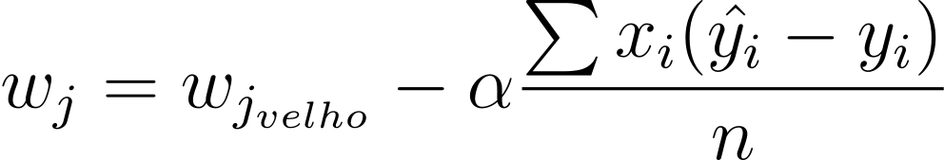





Como atualizar o peso pelo gradiente descendente?
: peso inicial aleatório
: número de linhas
: taxa de aprendizado (normalmente < 1)
: variável para cada linha (i) e coluna (j)
: erro (resíduo)

Slide 58
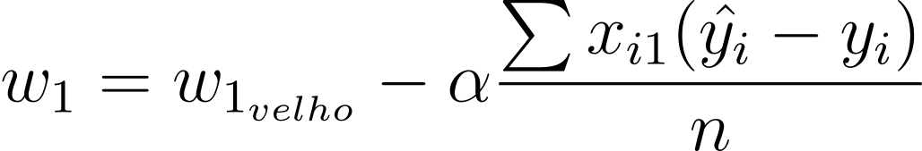
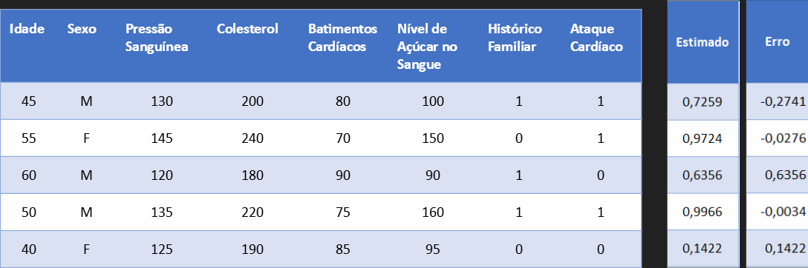
Exemplo: atualizando coluna Idade

Slide 59
Exemplo: atualizando coluna Idade
Multiplica idades * erros
Idade * Erro
-12,33
-1,52
38,13
-0,17
5,69
=

Slide 60
Exemplo: atualizando coluna Idade
Multiplica idades * erros
Tira a média (soma e divide por n)
Idade * Erro
-12,33
-1,52
38,13
-0,17
5,69
Média
5,96

Slide 61





Exemplo: atualizando coluna Idade
Multiplica idades * erros
Tira a média (soma e divide por n)
Média
5,96
Supondo taxa de aprendizado 0,3 ( )
Peso inicial da idade era 0,1 ( )
Novo peso para coluna idade

Slide 62

Resumo: recapitulando aprendizado de máquina

Slide 63
Como funciona aprendizado de máquina?
🤔Definição do problema
⛏️Coleta de dados
📊Tratamento de dados
🔎Seleção de variáveis
🤖Escolha e treinamento do modelo
🎯Validação
👩🏻‍🔬Teste

Slide 64
Como funciona aprendizado de máquina?
🤔Definição do problema
⛏️Coleta de dados
📊Tratamento de dados
🔎Seleção de variáveis
🤖Escolha e treinamento do modelo
🎯Validação
👩🏻‍🔬Teste
🤔Prever risco de ataque cardíaco

Slide 65
Como funciona aprendizado de máquina?
🤔Definição do problema
⛏️Coleta de dados
📊Tratamento de dados
🔎Seleção de variáveis
🤖Escolha e treinamento do modelo
🎯Validação
👩🏻‍🔬Teste
🤔Prever risco de ataque cardíaco
⛏️Da internet (Heart Disease Dataset)

Slide 66
Como funciona aprendizado de máquina?
🤔Definição do problema
⛏️Coleta de dados
📊Tratamento de dados
🔎Seleção de variáveis
🤖Escolha e treinamento do modelo
🎯Validação
👩🏻‍🔬Teste
🤔Prever risco de ataque cardíaco
⛏️Da internet (Heart Disease Dataset)
📊Regressão logística vai precisar...

Slide 67
Como funciona aprendizado de máquina?
🤔Definição do problema
⛏️Coleta de dados
📊Tratamento de dados
🔎Seleção de variáveis
🤖Escolha e treinamento do modelo
🎯Validação
👩🏻‍🔬Teste
🤔Prever risco de ataque cardíaco
⛏️Da internet (Heart Disease Dataset)
📊Regressão logística vai precisar...
🔎Podemos pular, máquina aprende

Slide 68
Como funciona aprendizado de máquina?
🤔Definição do problema
⛏️Coleta de dados
📊Tratamento de dados
🔎Seleção de variáveis
🤖Escolha e treinamento do modelo
🎯Validação
👩🏻‍🔬Teste
🤔Prever risco de ataque cardíaco
⛏️Da internet (Heart Disease Dataset)
📊Regressão logística vai precisar...
🔎Podemos pular, máquina aprende
🤖 Regressão logística

Slide 69
Como funciona aprendizado de máquina?
🤔Definição do problema
⛏️Coleta de dados
📊Tratamento de dados
🔎Seleção de variáveis
🤖Escolha e treinamento do modelo
🎯Validação
👩🏻‍🔬Teste
🤔Prever risco de ataque cardíaco
⛏️Da internet (Heart Disease Dataset)
📊Regressão logística vai precisar...
🔎Podemos pular, máquina aprende
🤖 Regressão logística
🎯Verificar a hora de parar treino

Slide 70
Como funciona aprendizado de máquina?
🤔Definição do problema
⛏️Coleta de dados
📊Tratamento de dados
🔎Seleção de variáveis
🤖Escolha e treinamento do modelo
🎯Validação
👩🏻‍🔬Teste
🤔Prever risco de ataque cardíaco
⛏️Da internet (Heart Disease Dataset)
📊Regressão logística vai precisar...
🔎Podemos pular, máquina aprende
🤖 Regressão logística
🎯Verificar a hora de parar treino
👩🏻‍🔬Resultado final bom?

Slide 71
2.⛏️Coleta de dados
Baixar:
Da internet (Heart Disease Dataset)

Slide 72
3.📊Tratamento de dados
Vamos precisar fazer alguns ajustes nos dados:
Transformar variáveis categóricas (textos ou números não são quantidades ou medidas, mas diferentes categorias)
Para o gradiente descendente precisamos deixar todas as variáveis numéricas na mesma escala, idealmente de 0 a 1.
  Caso contrário o valor do erro vai ficar muito diferente entre as colunas atrapalhando o ajuste dos pesos.

Slide 73
3.📊Transformar variáveis categóricas
Idade | Sexo | Pressão Sanguínea | Colesterol | Batimentos Cardíacos | Nível de Açúcar no Sangue | Histórico Familiar | Ataque Cardíaco
45 | M | 130 | 200 | 80 | 100 | Sim | Sim
55 | F | 145 | 240 | 70 | 150 | Não | Sim
60 | M | 120 | 180 | 90 | 90 | Sim | Não
50 | M | 135 | 220 | 75 | 160 | Sim | Sim
40 | F | 125 | 190 | 85 | 95 | Não | Não

Slide 74
3.📊Transformar variáveis categóricas
Idade | Sexo | Pressão Sanguínea | Colesterol | Batimentos Cardíacos | Nível de Açúcar no Sangue | Histórico Familiar | Ataque Cardíaco
45 | M | 130 | 200 | 80 | 100 | Sim | Sim
55 | F | 145 | 240 | 70 | 150 | Não | Sim
60 | M | 120 | 180 | 90 | 90 | Sim | Não
50 | M | 135 | 220 | 75 | 160 | Sim | Sim
40 | F | 125 | 190 | 85 | 95 | Não | Não

Slide 75
3.📊Transformar variáveis categóricas
Idade | Sexo | Pressão Sanguínea | Colesterol | Batimentos Cardíacos | Nível de Açúcar no Sangue | Histórico Familiar | Ataque Cardíaco
45 | 0 | 130 | 200 | 80 | 100 | 1 | 1
55 | 1 | 145 | 240 | 70 | 150 | 0 | 1
60 | 0 | 120 | 180 | 90 | 90 | 1 | 0
50 | 0 | 135 | 220 | 75 | 160 | 1 | 1
40 | 1 | 125 | 190 | 85 | 95 | 0 | 0

Slide 76
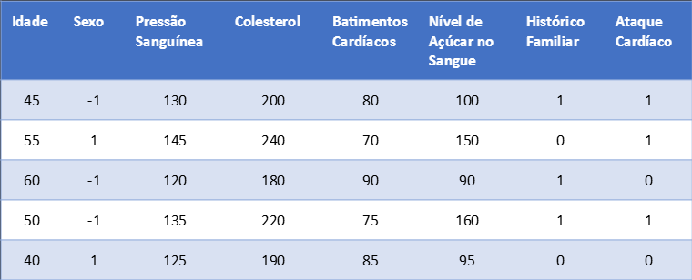
3.📊Transformar variáveis categóricas
O que fizemos?
Se as categorias são duas (sim/não, masculino/feminino): 0/1, 0 representa uma categoria e 1 representa a outra categoria

Slide 77
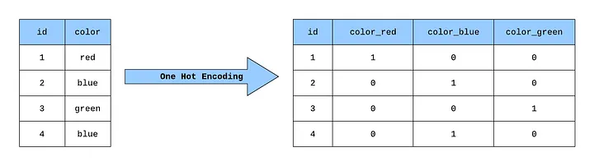
3.📊One-Hot-Encoding
Crio uma coluna para cada categoria

Slide 78
3.📊One-Hot-Encoding
Crio uma coluna para cada categoria
Perceba que posso tirar a primeira coluna, pois se as outras estiverem 0 já informa que só pode ser ela

Slide 79
3.📊Padronizar variáveis numéricas
Idade | Sexo | Pressão Sanguínea | Colesterol | Batimentos Cardíacos | Nível de Açúcar no Sangue | Histórico Familiar | Ataque Cardíaco
45 | 0 | 130 | 200 | 80 | 100 | 1 | 1
55 | 1 | 145 | 240 | 70 | 150 | 0 | 1
60 | 0 | 120 | 180 | 90 | 90 | 1 | 0
50 | 0 | 135 | 220 | 75 | 160 | 1 | 1
40 | 1 | 125 | 190 | 85 | 95 | 0 | 0

Slide 80
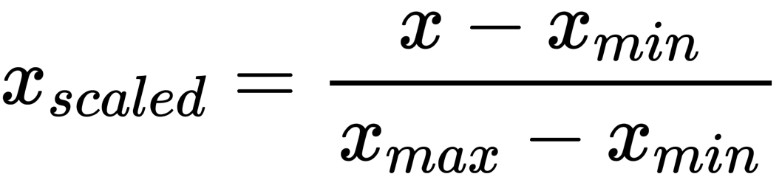
3.📊Padronizar variáveis numéricas
Para regressão logística se usa o máximo e mínimo para ajustar para 0-1
Idade | Sexo | Pressão Sanguínea | Colesterol | Batimentos Cardíacos | Nível de Açúcar no Sangue | Histórico Familiar | Ataque Cardíaco
45 | 0 | 130 | 200 | 80 | 100 | 1 | 1
55 | 1 | 145 | 240 | 70 | 150 | 0 | 1
60 | 0 | 120 | 180 | 90 | 90 | 1 | 0
50 | 0 | 135 | 220 | 75 | 160 | 1 | 1
40 | 1 | 125 | 190 | 85 | 95 | 0 | 0

Slide 81
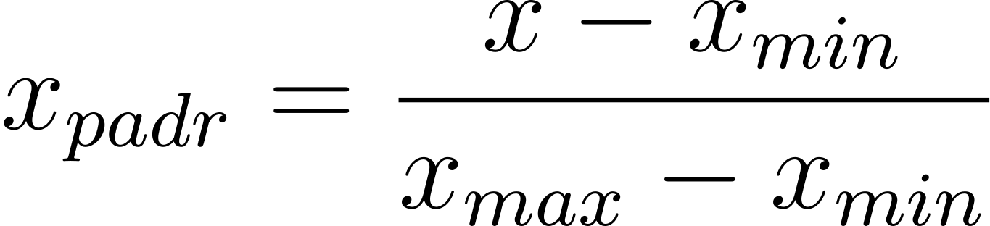
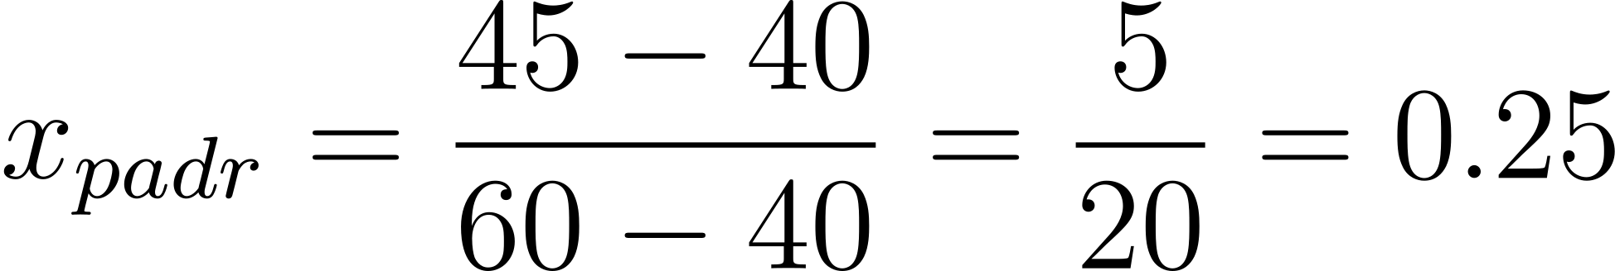
3.📊Padronizar variáveis numéricas
Para regressão logística se usa o máximo e mínimo para ajustar para 0-1
Idade | Sexo | Pressão Sanguínea | Colesterol | Batimentos Cardíacos | Nível de Açúcar no Sangue | Histórico Familiar | Ataque Cardíaco
45 | 0 | 130 | 200 | 80 | 100 | 1 | 1
55 | 1 | 145 | 240 | 70 | 150 | 0 | 1
60 | 0 | 120 | 180 | 90 | 90 | 1 | 0
50 | 0 | 135 | 220 | 75 | 160 | 1 | 1
40 | 1 | 125 | 190 | 85 | 95 | 0 | 0

Slide 82
3.📊Padronizar variáveis numéricas
Para regressão logística se usa o máximo e mínimo para ajustar para 0-1
Idade | Sexo | Pressão Sanguínea | Colesterol | Batimentos Cardíacos | Nível de Açúcar no Sangue | Histórico Familiar | Ataque Cardíaco
0.25 | 0 | 130 | 200 | 80 | 100 | 1 | 1
55 | 1 | 145 | 240 | 70 | 150 | 0 | 1
60 | 0 | 120 | 180 | 90 | 90 | 1 | 0
50 | 0 | 135 | 220 | 75 | 160 | 1 | 1
40 | 1 | 125 | 190 | 85 | 95 | 0 | 0

Slide 83
3.📊Padronizar variáveis numéricas
Idade | Sexo | Pressão Sanguínea | Colesterol | Batimentos Cardíacos | Nível de Açúcar no Sangue | Histórico Familiar | Ataque Cardíaco
0,25 | 0 | 0,4 | 0,3333 | 0,5 | 0,1429 | 1 | 1
0,75 | 1 | 1 | 1 | 0 | 0,8571 | 0 | 1
1 | 0 | 0 | 0 | 1 | 0 | 1 | 0
0,5 | 0 | 0,6 | 0,6667 | 0,25 | 1 | 1 | 1
0 | 1 | 0,2 | 0,1667 | 0,75 | 0,07143 | 0 | 0

Slide 84
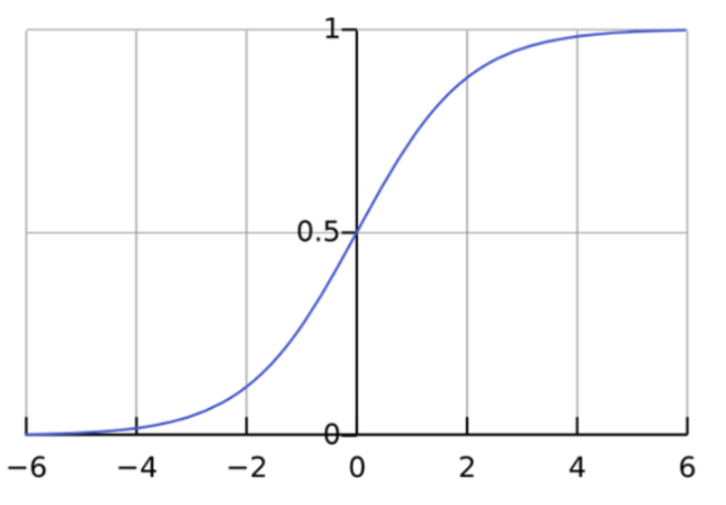
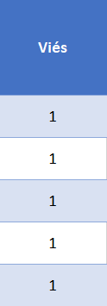
3.📊Adicionar coluna viés com valor 1
Se todos tiverem relação inversamente proporcional, viés permite estabelecer a linha de base positiva para ainda dar certo
Idade | Sexo | Pressão Sanguínea | Colesterol | Batimentos Cardíacos | Nível de Açúcar no Sangue | Histórico Familiar | Ataque Cardíaco
0,25 | 0 | 0,4 | 0,3333 | 0,5 | 0,1429 | 1 | 1
0,75 | 1 | 1 | 1 | 0 | 0,8571 | 0 | 1
1 | 0 | 0 | 0 | 1 | 0 | 1 | 0
0,5 | 0 | 0,6 | 0,6667 | 0,25 | 1 | 1 | 1
0 | 1 | 0,2 | 0,1667 | 0,75 | 0,07143 | 0 | 0

Slide 85
5. 🤖 Regressão logística e treinamento
Escolher pesos aleatórios
Idade | Sexo | Pressão Sanguínea | Colesterol | Batimentos Cardíacos | Nível de Açúcar no Sangue | Histórico Familiar | Viés
0,7 | 0,9 | 0,3 | 0,6 | 0,1 | 1,0 | 0,2 | 0,2

Slide 86
5. 🤖 Regressão logística e treinamento
Calcular a soma ponderada
Idade | Sexo | Pressão Sanguínea | Colesterol | Batimentos Cardíacos | Nível de Açúcar no Sangue | Histórico Familiar | Viés
0,7 | 0,9 | 0,3 | 0,6 | 0,1 | 1,0 | 0,2 | 0,2
Idade | Sexo | Pressão Sanguínea | Colesterol | Batimentos Cardíacos | Nível de Açúcar no Sangue | Histórico Familiar | Ataque Cardíaco
0,25 | 0 | 0,4 | 0,3333 | 0,5 | 0,1429 | 1 | 1
0,75 | 1 | 1 | 1 | 0 | 0,8571 | 0 | 1

Slide 87

5. 🤖 Regressão logística e treinamento
Calcular a soma ponderada
Idade | Sexo | Pressão Sanguínea | Colesterol | Batimentos Cardíacos | Nível de Açúcar no Sangue | Histórico Familiar | Viés
0,7 | 0,9 | 0,3 | 0,6 | 0,1 | 1,0 | 0,2 | 0,2
Idade | Sexo | Pressão Sanguínea | Colesterol | Batimentos Cardíacos | Nível de Açúcar no Sangue | Histórico Familiar | Ataque Cardíaco
0,25 | 0 | 0,4 | 0,3333 | 0,5 | 0,1429 | 1 | 1
0,75 | 1 | 1 | 1 | 0 | 0,8571 | 0 | 1

Slide 88
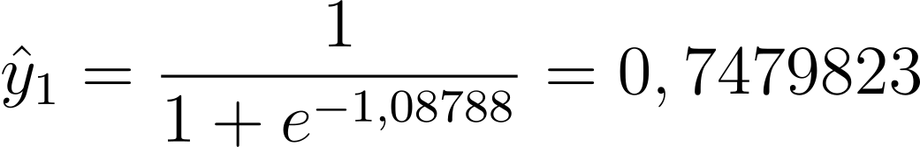
5. 🤖 Regressão logística e treinamento
Aplicar sigmóide para calcular o estimado
Idade | Sexo | Pressão Sanguínea | Colesterol | Batimentos Cardíacos | Nível de Açúcar no Sangue | Histórico Familiar | Viés
0,7 | 0,9 | 0,3 | 0,6 | 0,1 | 1,0 | 0,2 | 0,2
Idade | Sexo | Pressão Sanguínea | Colesterol | Batimentos Cardíacos | Nível de Açúcar no Sangue | Histórico Familiar | Ataque Cardíaco
0,25 | 0 | 0,4 | 0,3333 | 0,5 | 0,1429 | 1 | 1
0,75 | 1 | 1 | 1 | 0 | 0,8571 | 0 | 1
Estimado
0,7479823
0,96714041

Slide 89
5. 🤖 Regressão logística e treinamento
Calcular o erro
Idade | Sexo | Pressão Sanguínea | Colesterol | Batimentos Cardíacos | Nível de Açúcar no Sangue | Histórico Familiar | Viés
0,7 | 0,9 | 0,3 | 0,6 | 0,1 | 1,0 | 0,2 | 0,2
Idade | Sexo | Pressão Sanguínea | Colesterol | Batimentos Cardíacos | Nível de Açúcar no Sangue | Histórico Familiar | Ataque Cardíaco
0,25 | 0 | 0,4 | 0,3333 | 0,5 | 0,1429 | 1 | 1
0,75 | 1 | 1 | 1 | 0 | 0,8571 | 0 | 1
Estimado | Erro
0,7479823 | -0,252018
0,96714041 | -0,03286

Slide 90
5. 🤖 Regressão logística e treinamento
Calcular o erro
Idade | Sexo | Pressão Sanguínea | Colesterol | Batimentos Cardíacos | Nível de Açúcar no Sangue | Histórico Familiar | Viés
0,7 | 0,9 | 0,3 | 0,6 | 0,1 | 1,0 | 0,2 | 0,2
Idade | Sexo | Pressão Sanguínea | Colesterol | Batimentos Cardíacos | Nível de Açúcar no Sangue | Histórico Familiar | Ataque Cardíaco
0,25 | 0 | 0,4 | 0,3333 | 0,5 | 0,1429 | 1 | 1
0,75 | 1 | 1 | 1 | 0 | 0,8571 | 0 | 1
Estimado | Erro
0,7480 | -0,2520
0,9671 | -0,0329

Slide 91
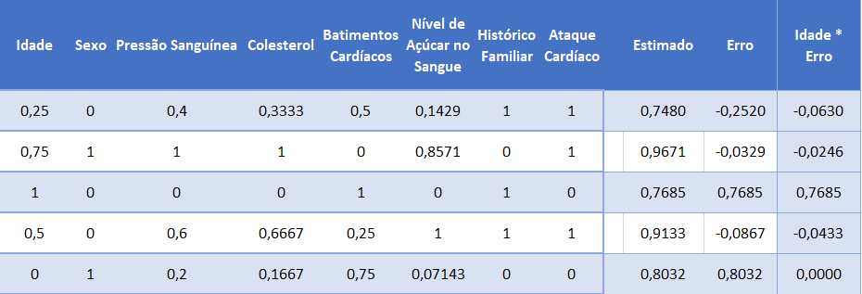
Exemplo: atualizando coluna Idade
Multiplica
=

Slide 92
Exemplo: atualizando coluna Idade
Média do erro
0,1275

Slide 93


Exemplo: atualizando coluna Idade
Média do erro
= 0,3
= 0,7
0,1275
Idade | Sexo | Pressão Sanguínea | Colesterol | Batimentos Cardíacos | Nível de Açúcar no Sangue | Histórico Familiar | Viés
0,7 | 0,9 | 0,3 | 0,6 | 0,1 | 1,0 | 0,2 | 0,2

Slide 94
Exemplo: atualizando coluna Idade
Média do erro
= 0,3
= 0,7
0,1275
Idade | Sexo | Pressão Sanguínea | Colesterol | Batimentos Cardíacos | Nível de Açúcar no Sangue | Histórico Familiar | Viés
0,7 | 0,9 | 0,3 | 0,6 | 0,1 | 1,0 | 0,2 | 0,2

Slide 95
🎯Verificar a hora de parar treino
Ao trocar os pesos, um novo erro vai ser gerado
Se o erro não melhorar vamos parar de treinar!
Mas o erro não pode ser analisado contra o próprio treinamento, mas sim o conjunto validação!

Slide 96
👩🏻‍🔬Resultado final?
Idade | Sexo | Pressão Sanguínea | Colesterol | Batimentos Cardíacos | Nível de Açúcar no Sangue | Histórico Familiar | Viés
-0,059166 | -0,557 | 0,815216363 | 1,110260429 | -1,80436733 | 1,513330922 | 0,350473197 | 0,24097
Pelos valores de peso sabemos quais colunas têm maior importância!
No caso:
  Batimentos cardíacos (-1,80)
  Nível de açúcar no sangue (1,51)
  Colesterol (1,11)
A Loss caiu de 3,5033 para 1,061

Slide 97
Regressão logística manual no colab
https://colab.research.google.com/drive/1tC__qZFGiXhd1ciCvbrxgyG-Hf3hOzPD#scrollTo=RfzgPu96RuLN

Slide 98
Prática
https://docs.google.com/spreadsheets/d/17YQwqcjT9LXReF5_R630B75kYSxBKl3J9rsS5zxwbCI/edit?gid=2087758509#gid=2087758509
https://www.kaggle.com/datasets/johnsmith88/heart-disease-dataset

Slide 99
Referências
https://spectrum.ieee.org/dartmouth-ai-workshop
https://www.cantorsparadise.org/the-birthplace-of-ai-9ab7d4e5fb00/
https://www.youtube.com/watch?v=a0_lo_GDcFw&t=315s
https://timeline.historyofdatascience.com/
https://github.com/fastai/fastbook/blob/master/01_intro.ipynb

